Slide 1
Bienvenue à la journée de plein air et de pêche familiale

Slide 2
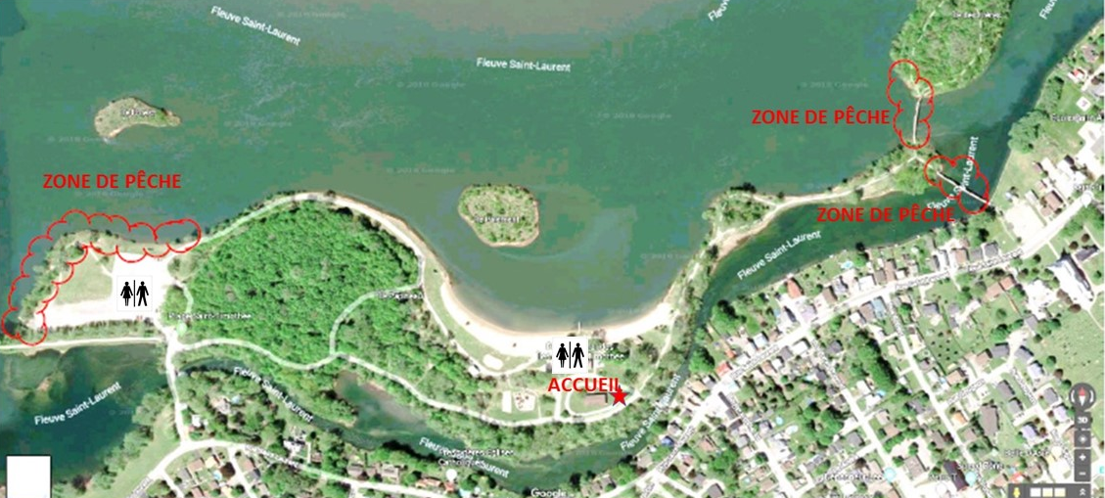

Slide 3
Déroulement de la journée
8 h 00 à 9 h 30 | Présentation obligatoire à l’accueil pour tous les participants. Remise d’un coupon de tirage
9 h 30 à 10 h 30 | Formation obligatoire
10 h 30 à 15 h 00 | Pêche
12 h 00 à 14 h 00 | Maquillage
12 h 00 à 14 h 00 | Reptizoo
12 h 30 | Tirage des prix de présence pour les enfants et les adultes
13 h 00 à 14 h 00 | Excursion Les arbres remarquables, avec Denis Gervais, biologiste (CRIVERT)
14 h 00 | Tirage parmi tous les enfants qui ont capturé un poisson, remise du prix pour la plus grosse prise de la journée

Slide 4
DÉROULEMENT DE LA JOURNÉE
Personnes attitrées à mesurer vos captures de poissons
Concours de pêche
personnel présent pour assister les pêcheurs
Nous encourageons fortement la remise à l’eau des captures de poissons
Les organisateurs de l’évènement seront identifiés avec un t-shirt récuper-action

Slide 5
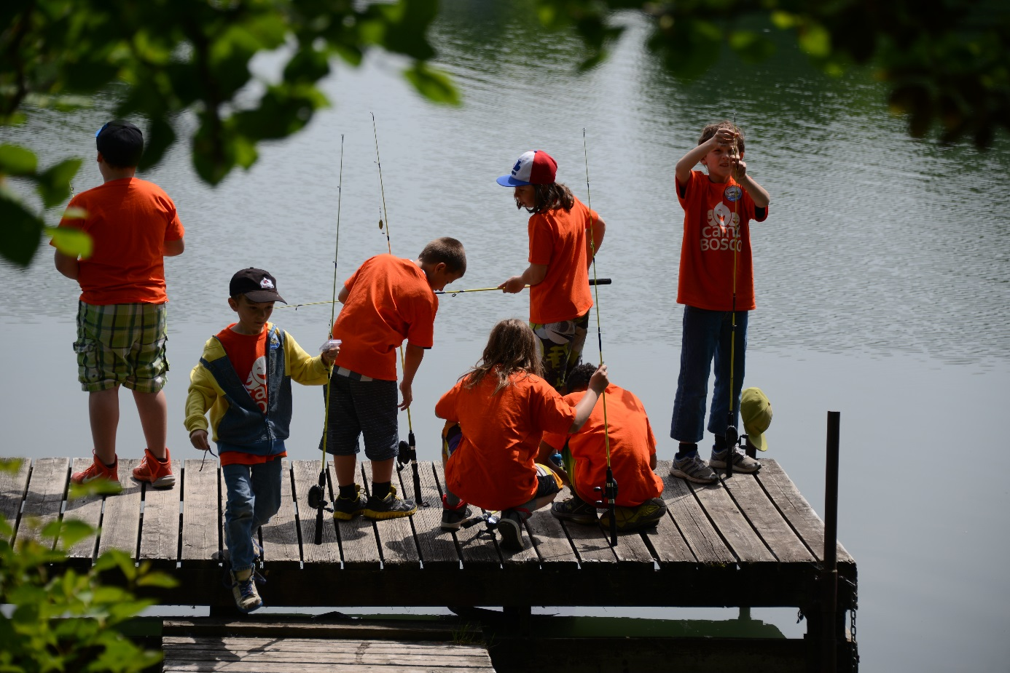
Règles de sécurité
Les contenants de vitre sont interdits
Prière de ne pas nourrir les oiseaux
Prière de ramasser vos mégots de cigarettes
NE PAS PÊCHER À L’EXTÉRIEUR DEs ZONEs DÉLIMITÉEs
NE LAISSEZ PAS Traîner VOTRE ÉQUIPEMENT DE PÊCHE

Slide 6
Règles
Supervision des enfants en tout temps
Cet événement est photographié. Vous pourriez vous retrouver dans une publicité.
FAITES ATTENTION DE NE PAS PIÉTINER LES BANDES Riveraines

